Slide 1
과목명 : SpringFrameWork
작성자 : 모지원
제출일 : 2023-07-12

Slide 2
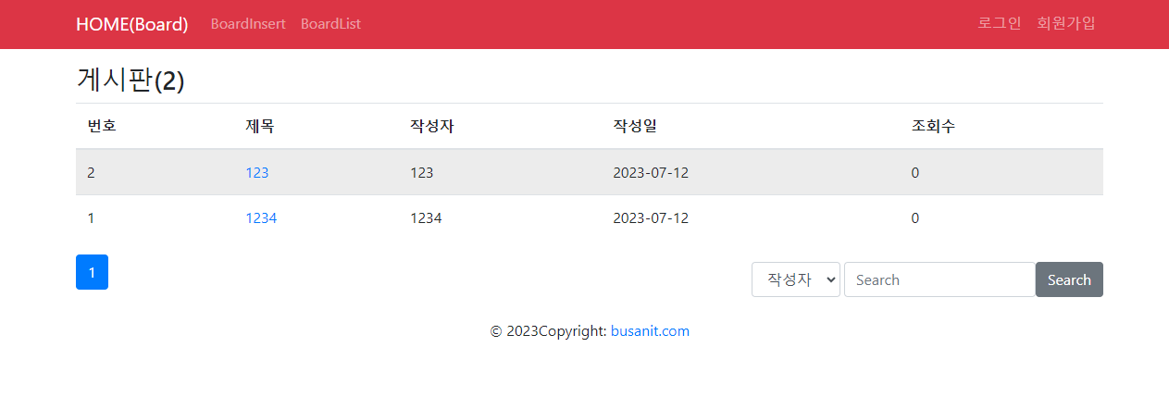
1. 게시판

Slide 3
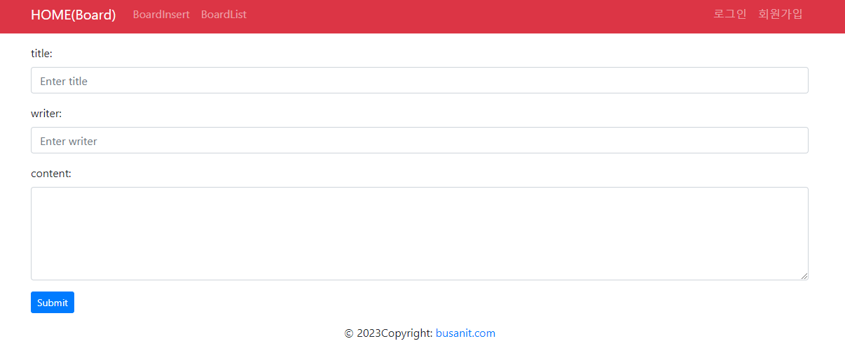
2. 글쓰기

Slide 4
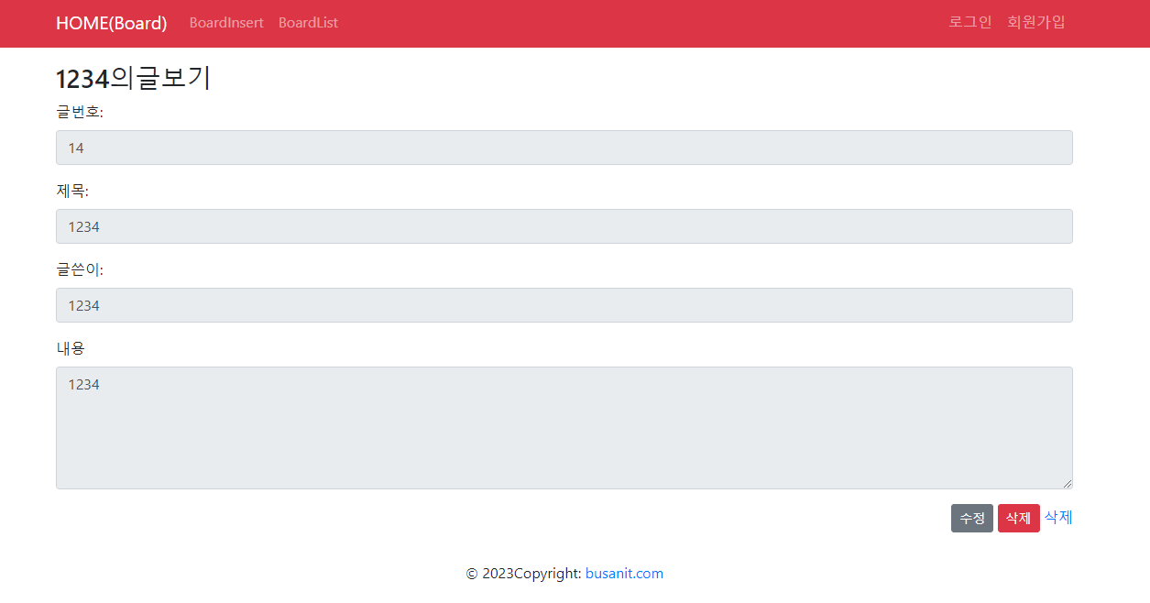
3. 상세보기

Slide 5
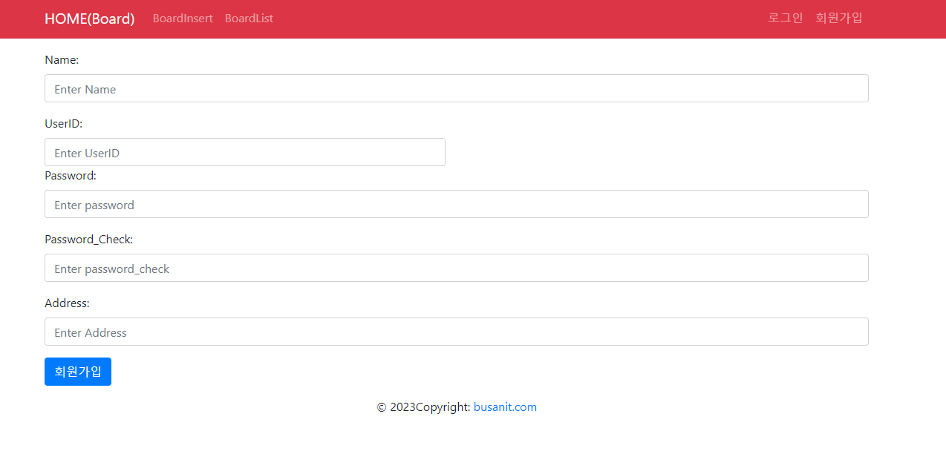
4. 회원가입

Slide 6
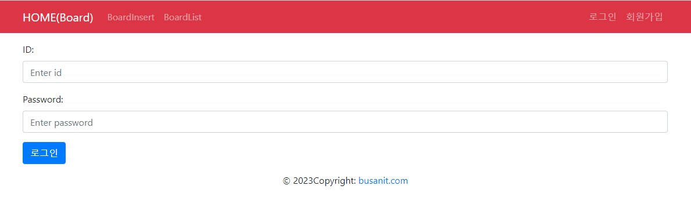
5. 로그인

Slide 7
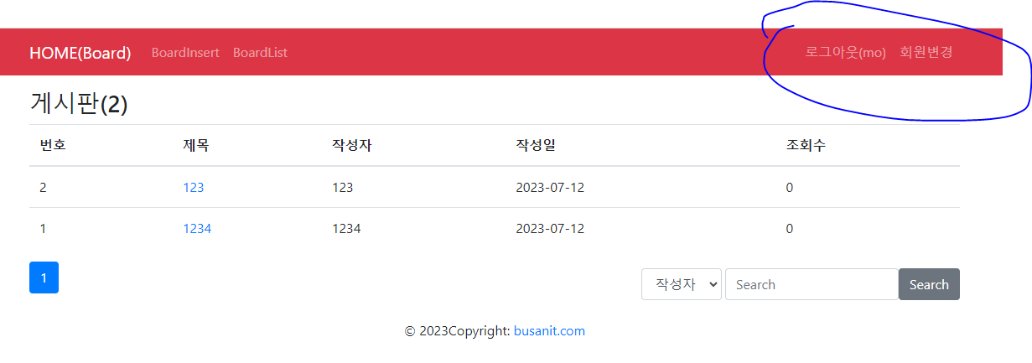
6. 로그인 시 회원 변경 / 로그아웃

Slide 8
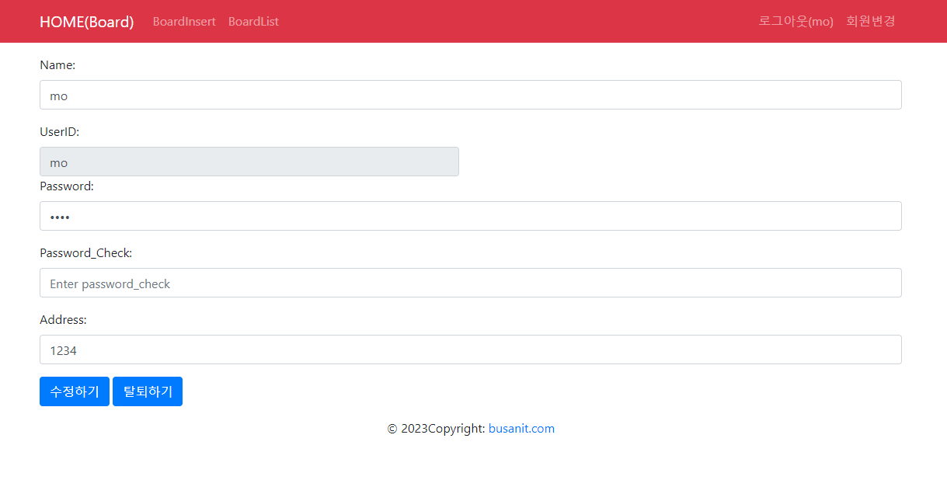
7. 회원 변경

